Slide 1
Hinaus in die weite Welt! Das Auslandspraktikum
Christiane Dorenburg, Career Service
29. Juni 2016

Slide 2
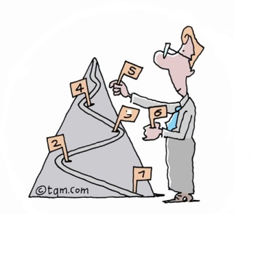
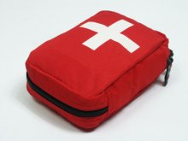
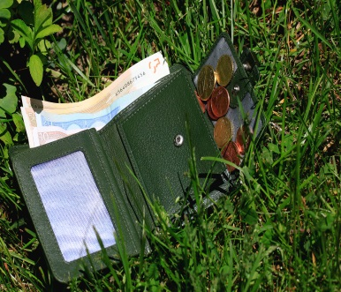
Überblick
Prädikat
besonders
wertvoll
§

Slide 3
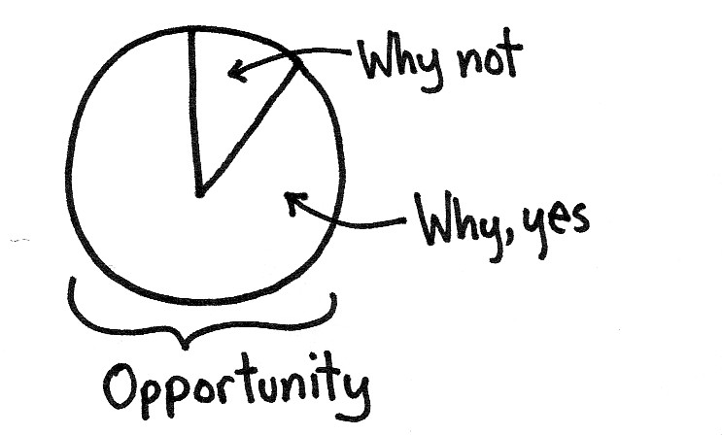
Wert eines Auslandspraktikums
Vorteile des Auslandspraktikums:
Hohes Maß an Selbstbestimmtheit und breite Auswahl an Möglichkeiten
Im BA-Studium anrechenbar auf das Studium
Sehr flexibel bezogen auf Dauer und Zeitpunkt

Slide 4
Just dream!
Stimmen einfangen im
Wahlkampfteam von Hillary Clinton
(JKF)
Gewitter beobachten
in Texas (Meteorologie)
Touristen unterhalten
beim Mallorca-Inselradio
(Publizistik)
Risikoanalysen für die Bauten
von Polarfüchsen erstellen
In Island (Geologie)
Ausstellungen konzipieren
und umsetzen in Litauen
(Kunstgeschichte)
Pressearbeit für Greenpeace
in Quebéc
(Politikwissenschaft)
Kranke Giftschlangen heilen
in Brasilien (Biologie)
Malaria-Erreger erforschen
in Melbourne (Biochemie)
Mikrokredite vergeben in
Bolivien (VWL)
Verkauf von Luxusimmobilien
in Palm Beach (BWL)
Theater machen
in Nordpatagoien, Chile
(Spanische Philologie)

Slide 5
Von den Vorteilen einer guten Planung
Gute und längere Planung bedeutet:
Prozess strukturieren und systematisch angehen, nicht auf glückliche Zufälle bauen!
Faustregel: mindestens 1 Jahr vor dem geplanten Aufenthalt
Gute und längerfristige Planung zahlt sich aus!
Qualität Praktikum
Effizienz bei Organisation
Weniger Frust
Wunsch- Praktikum
Finanzielle Förderung

Slide 6
Der richtige Zeitpunkt
Die Qual der Wahl:
im Bachelor
im
Master
Zwischen Bachelor und Master
Am Ende des Masters
In der
Promotions-phase

Slide 7
Exkurs: Auslandspraktikum und ABV
Leistungspunkte fürs Auslandspraktikum im BA-Studium!
Modul Berufsbezogenes Praktikum
5 LP = 120 Stunden (ca. 3 Wochen)
10 LP = 240 Stunden (ca. 6 Wochen)
15 LP = 360 Stunden (ca. 9 Wochen)
Auslandspraktikumsmodul
20 LP = 480 Stunden (ca. 12 Wochen)
25 LP = 630 Stunden (ca. 16 Wochen)
30 LP = 780 Stunden (ca. 20 Wochen)
Die Kombination mehrerer kürzer Praktika im Ausland ist im Prinzip möglich. Unsere Empfehlung aber: mind. 3 Monate!

Slide 8
Suchen und Finden
Webseite des Career Service
Bibliothek des Career Service
Praktikumsberichte im Archiv des Career Service
Praktikumbüros, -beauftragte am Fachbereich
Webseiten des DAAD zum Auslandspraktikum
Stellenbörsen: www.erasmusintern.org /Länderlinks des Career Service
Veranstaltungen

Slide 9
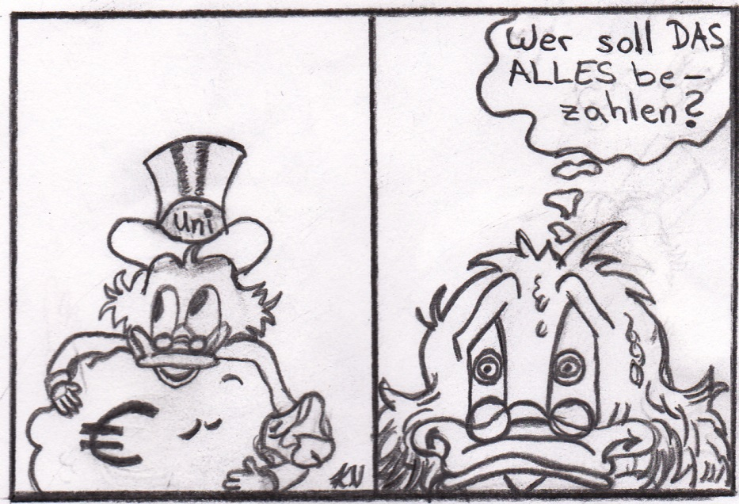
Ohne Moos nix los
Eine Auswahl von Fördermöglichkeiten für Auslandspraktika
ERASMUS + (im Anschluss!)
PROMOS
DAAD-Kurzstipendien
RISE weltweit
Auslands-BAFöG
Weitere Programme

Slide 10
PROMOS-Programm für Praktika
Wer wird gefördert?
Studierende aller Fachrichtungen, BA und Master möglich bei Vorabzulassung
Was wird gefördert?
Selbstorganisierte Praktika mit einer Dauer von mindestens 6 Wochen bis 6 Monate in einem Land außerhalb Europas (Praktika, für die eine Förderung direkt beim DAAD beantragt werden kann, werden nicht mit PROMOS gefördert)
Wie wird gefördert:
monatliches Teilstipendium (300–500 €) und/oder Reisekostenzuschuss (125–1950 €)
Bewerbungszeiträume:
1. Oktober bis 4. November 2016 (Aufenthalt beginnt zwischen Januar und Juli 2017)
Anfang April bis Anfang Mai (Aufenthalt beginnt zwischen 1. Juli bis 31. Dezember)
Information, Beratung und Bewerbung:
Webseite Internationale Studierendenmobilität
Sprechstunde des PROMOS-Teams: Di 9.30 – 12.30 Uhr, Do 14.00 – 17.00 Uhr
im SSC: Iltisstr. 4, 14195 Berlin, Tel.: +49 30 838 -73443
E-Mail: promos@zedat.fu-berlin.de

Slide 11
DAAD-Kurzstipendien
Wer wird gefördert:
Deutsche Studierende aller Fachrichtungen ab dem 2. Fachsemester sowie Master-studierende mit sehr guten Studienleistungen und guten praxisbezogenen Sprachkenntnissen (i. d. R. Arbeits- und Verkehrssprache).
Was wird gefördert:
Praxisbezogene Auslandsaufenthalte bis mit einer Dauer von 6 Wochen (40 Kalendertage) bis 3 Monaten in folgenden Programmlinien:
Selbstorganisierte Praktika in einer Internationalen Organisation oder bei einer deutschen Auslandsvertretung
Praktika an Deutschen Schulen im Ausland
Praktika bei Goethe-Instituten im Ausland
Praktika beim Deutschen Archäologischen Institut und ausgewählten Institutionen der auswärtigen Kulturpolitik
Wie wird gefördert:
Reisekostenzuschuss und Teilstipendienrate, die sich an den unterschiedlichen Lebenshaltungskosten der Länder orientieren
Bewerbungshinweise:
Spätestens 2 Monate vor Praktikumsbeginn online über das DAAD-Portal
Information, Beratung, Bewerbung: Webseite des DAAD
Web: www.daad.de/ausland/praktikum/de/

Slide 12
RISE weltweit
Wer wird gefördert:
BA-Studierende der Naturwissenschaften und angrenzende Disziplinen (Masterstudierende werden nicht gefördert!)
Was wird gefördert:
Forschungspraktika an Hochschulen und außeruniversitären Forschungseinrichtungen weltweit.
Wie wird gefördert:
Länderbezogenes DAAD-Vollstipendium für mindestens sechs Wochen bis max. drei Monate zuzüglich einer vom Zielland abhängigen Reisekostenpauschale; kombinierte Kranken-, Unfall- und Haftpflichtversicherung des DAAD; Einladung zu einem Nachbereitungstreffen
Bewerbungshinweise:
Online über die Programm-Webseite des DAAD (1. November bis 15. Dezember 2016). In dieser Zeit ist auch die Datenbank mit den Projektangeboten zugänglich.
Frühster Start des Praktikums: 1. Juni 2017
Kanada: Bewerbung vom 27. Juli 2016 bis zum 20. September 2016 für Praktika zwischen Mai und September 2017)
Information, Beratung, Bewerbung:
Webseite des DAAD: https://www.daad.de/rise/de/rise-weltweit/

Slide 13
Auslands-BAFöG
Wer wird gefördert:
Studierende aller Fachrichtungen, aber nur unter bestimmten Voraussetzungen.
Was wird gefördert:
In der Studienordnung vorgeschriebene Pflichtpraktika mit einer Dauer von mindestens 12 Wochen.
Wie wird gefördert:
Die Sätze für das Auslands-BAföG entsprechen denen im Inland zuzüglich Zuschlägen für Reisekosten und Krankenversicherung.
Bewerbungshinweise:
Der Antrag auf Auslands-BAföG sollte spätestens sechs Monate vor Antritt des geplanten Auslandsaufenthalts bei dem für die Region zuständigen zentralen Auslandsamt eingereicht werden.
Weitere Informatonen:
BAFöG-Webseite: www.bafoeg.de
Beachten Sie die länderspezifische Zuständigkeit der BAFöG-Ämter!
Hinweis in eigener Sache: Wer das Auslandspraktikumsmodul in der ABV wählt, erhält eine Bescheinigung vom Career Service, dass es sich um ein in der in der Studienordnung vorgeschriebenes Pflichtpraktikum handelt!

Slide 14
Weitere Programme
Beispiele weiterer Förderprogramme
ASA – Programm (Projektpraktika im Bereich Entwicklungszusammenarbeit
Studienbegleitende Praktika in Frankreich (DFJW)
Weitere Informationen und Suchmöglichkeiten
Career Service: www.fu-berlin.de/career
Stipendiendatenbank des DAAD: www.daad.de/deutschland/stipendium
Stiftungen: www.stiftungsindex.de , www.stipendienlotse.de, www.scholarshipportal.eu; www.mystipendium.de

Slide 15
Rechtliches/Formales
§
Versicherungen
Auf ausreichenden Versicherungsschutz achten! Empfehlung: kombinierte Kranken-, Unfall- und Haftpflichtversicherung über den DAAD.
Praktikumsverträge
Bevor Sie einen Praktikumsvertrag im Ausland abschließen: Wenden Sie sich an den Career Service!
Beurlaubung
Beurlaubung aufgrund eines Praktikums ist grundsätzlich möglich. Urlaubssemester zählt nicht als Fachsemester, d. h. nicht zur Regelstudienzeit. Wichtig für die Entscheidung: Auswirkungen auf Stipendien/Studienförderung, Versicherungsbeiträge, Kindergeld, Beihilfen etc.
Informationen und Antrag bei der Studierendenverwaltung:
www.fu-berlin.de/studium/studienorganisation/immatrikulation/urlaubssemester.html

Slide 16
Veranstaltungen
Workshops und Veranstaltungen mit internationalem Bezug:
¡Viva América Latina! Erfahrungsaustausch zu Praktika in Lateinamerika
Internationale Karrierewege – Alumni der Freien Universität berichten
Bewerben in spanischer Sprache
Bewerben in französischer Sprache
Bewerben in englischer Sprache (30. Juni von 16 – 20 Uhr)
Karriere in der Europäischen Union (Sprechstunden und Vorträge wieder ab Wintersemester)
Auch Veranstaltungen an den Fachbereichen!
Anmeldung über www.fu-berlin.de/career

Slide 17
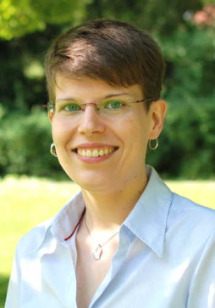
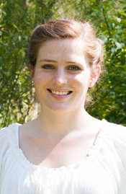
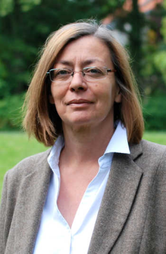
So erreichen Sie uns:
Career Service der Freien Universität Berlin
Thielallee 38, 14195 Berlin (1. OG in der Silberlaube)
E-Mail: careerservice@fu-berlin.de
www.fu-berlin.de/career
Koordination und Beratung ABV-Praktikumsmodule
Christiane Berwid-Buquoy, Tel. 838 -55244
Sprechzeiten: täglich 10.00 - 12.00 Uhr
Offene Sprechstunde Auslandspraktikum
Christiane Dorenburg/Laura Filz, Tel. 838 35899
Immer dienstags 12-14 Uhr, mittwochs 10-12 Uhr und nach Vereinbarung
E-Mail: auslandspraktika@fu-berlin.de
Bibliothek
Selbstinformation und Ausleihe: nach vorheriger Absprache

Slide 18
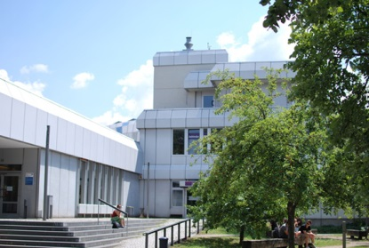
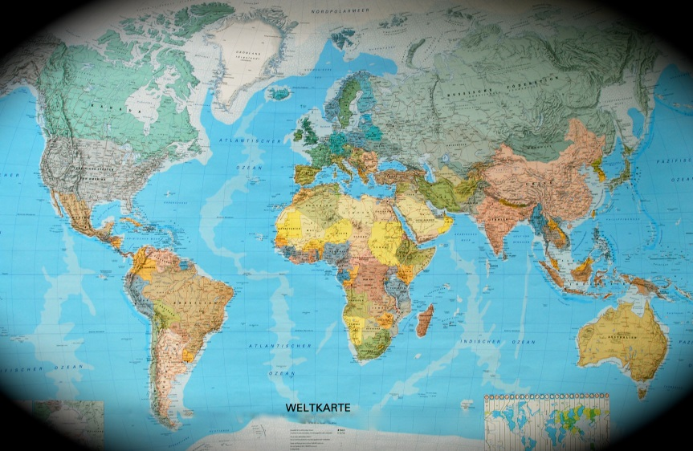
Vielen Dank für Ihre Aufmerksamkeit! Weitere Informationen unter www.fu-berlin.de/career

